Slide 1
Serviceflats en dienstencentrum
Cadix
infovergadering buurtbewoners - 7 februari 2018

Slide 2
Op het programma:
Voorstelling Zorgbedrijf Antwerpen
Bouwprogramma en timing
Impact voor de buurt
Heeft u nog vragen?

Slide 3
Voorstelling Zorgbedrijf Antwerpen

Slide 4
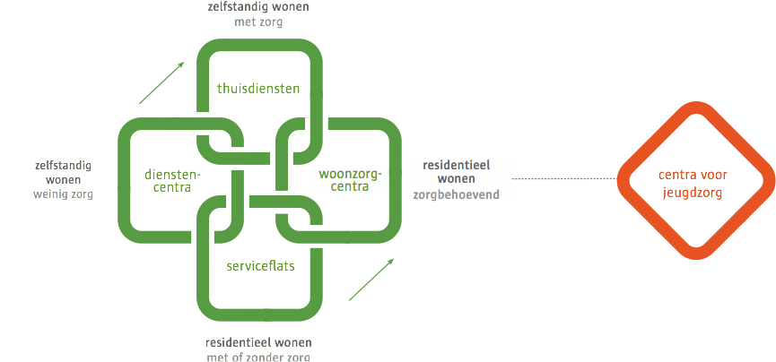
seniorenpijler
jeugdpijler
Notes:
Aangepaste slide beschikbaar bij Ellen

Slide 5
Missie
We vullen de ontbrekende schakel(s) in zodat iedereen, aan een betaalbare prijs, de kans krijgt om comfortabel ouder te worden.

Slide 6
Visie
Iedereen in onze stad of gemeente, ook de hulp-behoevende, heeft het recht om comfortabel te leven.

Slide 7
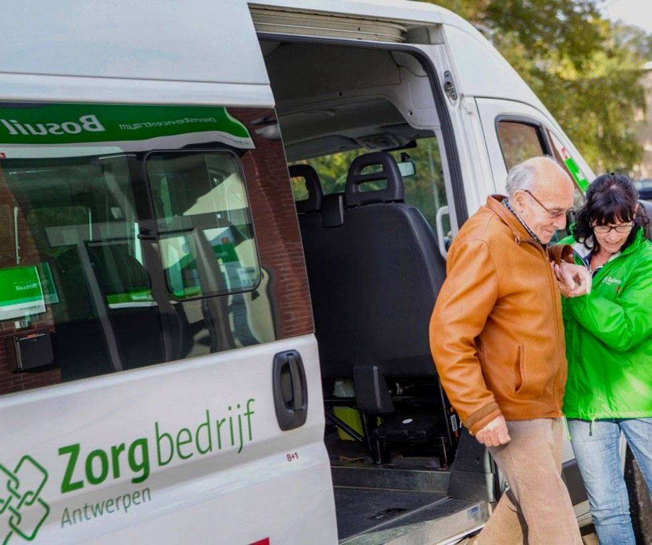
Visie
Daarom bieden we aan huis en in de wijk of buurt alle diensten die een mens nodig heeft om zo aangenaam mogelijk zelfstandig te kunnen leven.

Slide 8
Visie
Met competent en gemotiveerd personeel, met een aanbod dat kwaliteit en vernieuwing vooropstelt en met een heldere prijzenpolitiek, streven we altijd naar diensten die het leven van onze klanten kwaliteitsvol maken en die ons bedrijf financieel gezond houden.

Slide 10
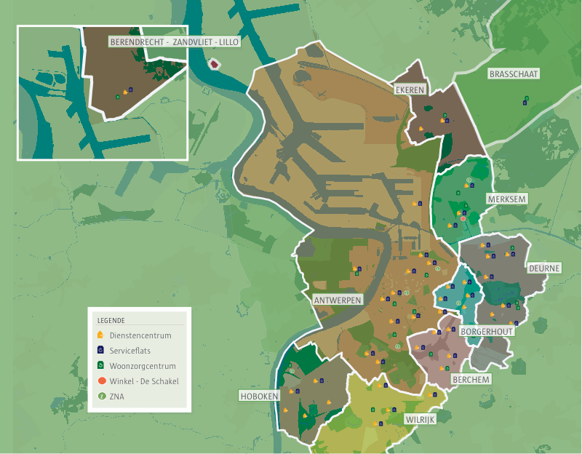

Slide 11
Waar vindt u onze huidige serviceflats
en dienstencentra in Antwerpen noord?
Essenhof | Dambruggestraat 308 Dienstencentrum en serviceflats: 44 flats van 45 tot 50m² met 1 slaapkamer
Olijftak | Hollandstraat 23-25-27 Dienstencentrum en serviceflats: 120 flats van 50m² met 1 slaapkamer
Seefhoek | Onderwijsstraat 13
Dienstencentrum

Slide 12
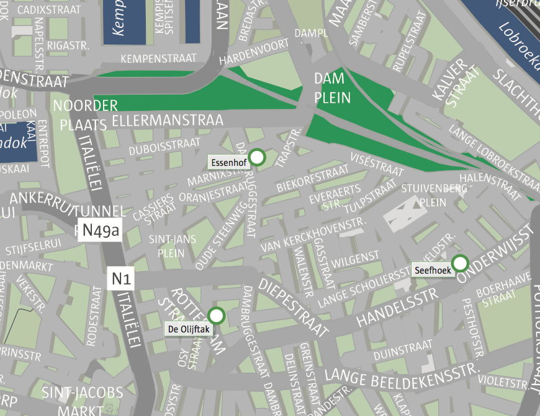

Slide 13
Cadix Bouwprogramma en timing

Slide 14
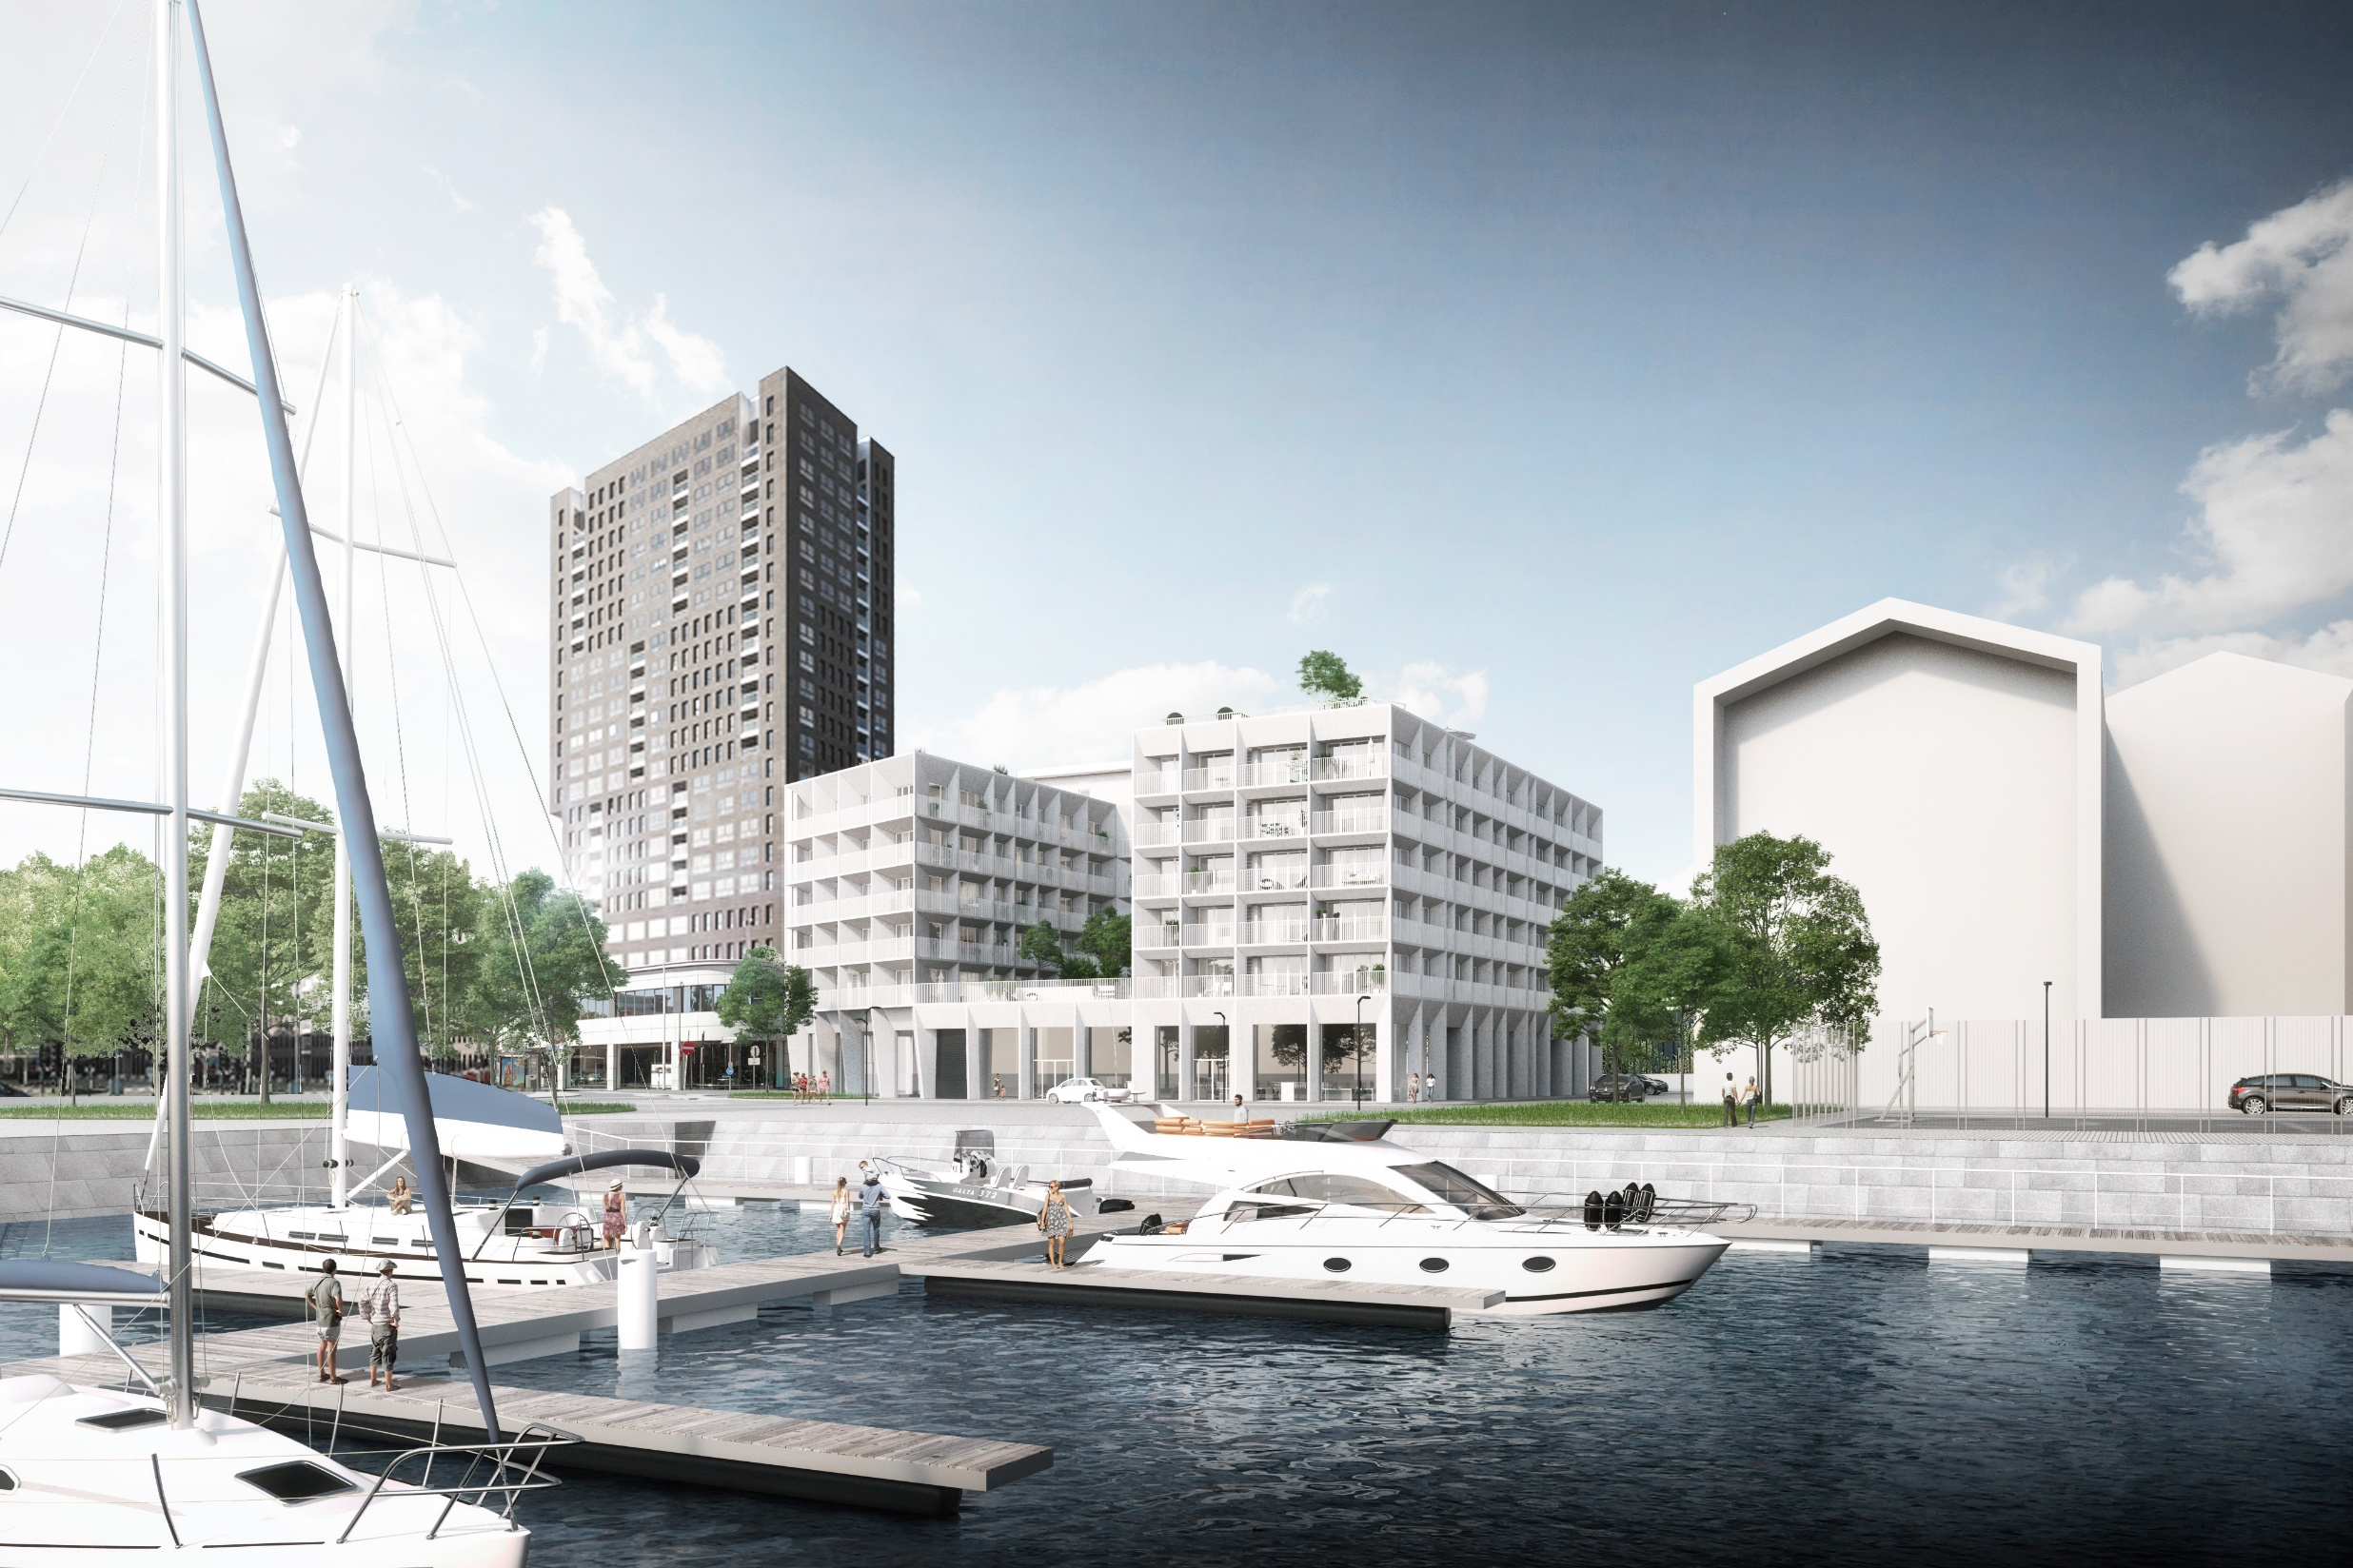

Slide 15
Wat bouwen we?
Serviceflats en dienstencentrum Cadix

Slide 16
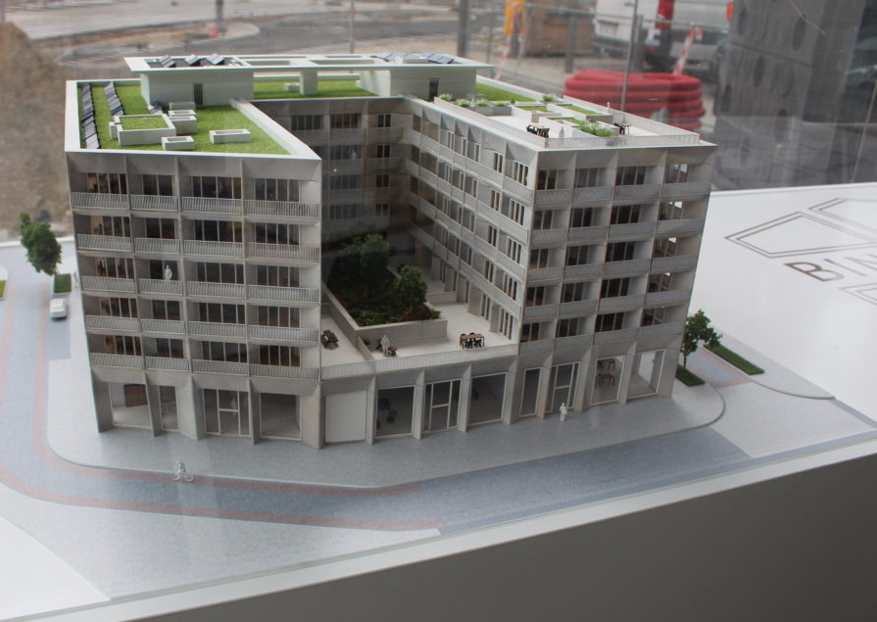
van Zorgbedrijf Antwerpen
van bouwpromotor DCA

Slide 17
Wat wordt er gerealiseerd?
65 serviceflats met 1 of 2 slaapkamers en terras
6 bouwlagen (5 verdiepingen + kelder)
een dienstencentrum waar u ‘s middags een betaalbare en lekkere maaltijd kunt eten. Waar u kunt deelnemen aan activiteiten of kunt gebruikmaken van de wellness
Ondergrondse parkeerkelder met 50 privatieve autostaanplaatsen en een fietsenstalling
Groen dakterras

Slide 18
Waarom wordt dit gerealiseerd?
Senioren integreren in een globaal-sociaal maatschappelijk netwerk
Evenwicht tussen zelfredzaamheid & zorgverstrekking
Leefomgeving voor senioren waar ze elkaar kunnen ontmoeten, leren kennen en beïnvloeden
Een ontmoetingsplaats voor senioren uit de buurt: gezelligheid, cursussen & activiteiten, maaltijden, kapper, …

Slide 19
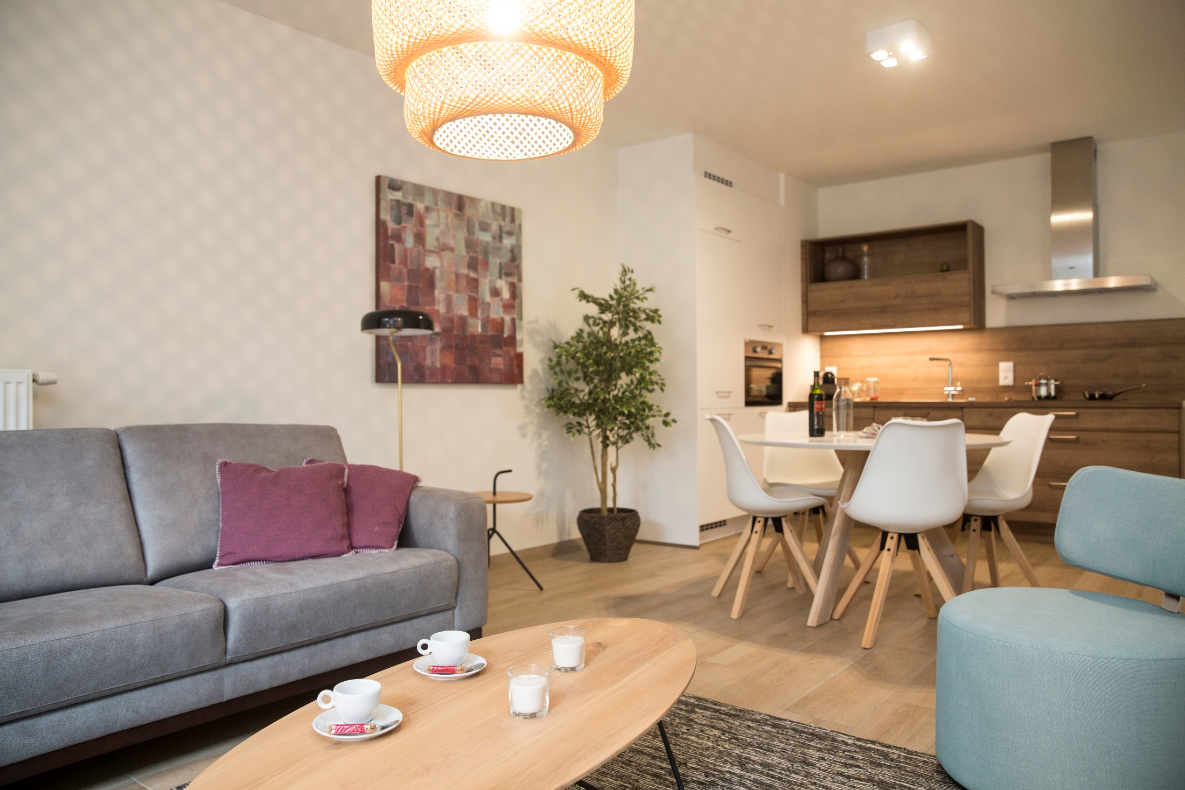

Slide 20
Bouwvergunning is verleend.
Binnen deze bouwaanvraag heeft Zorgbedrijf Antwerpen
aantal wijzigingen aangevraagd.
Geen invloed op bouwhoogte, terreinindex, …
Enkel indeling gebouw aangepast: grootste flats conform onze norm voor serviceflats

Slide 21
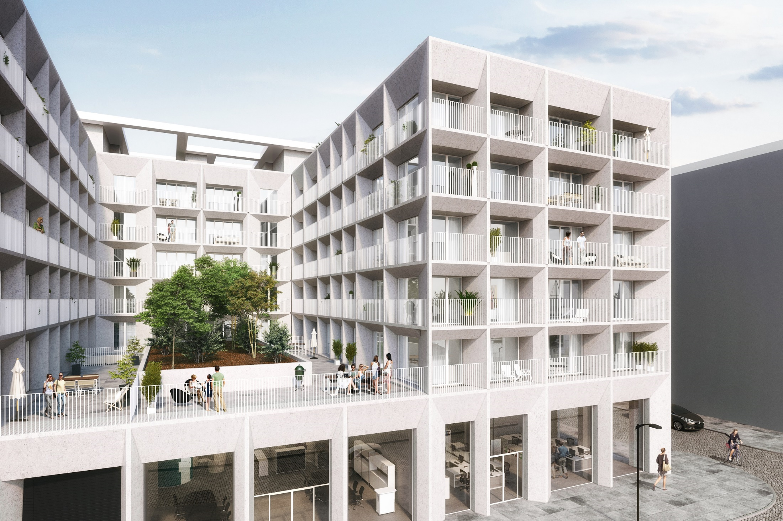

Slide 22
Ligging van het project?

Slide 23
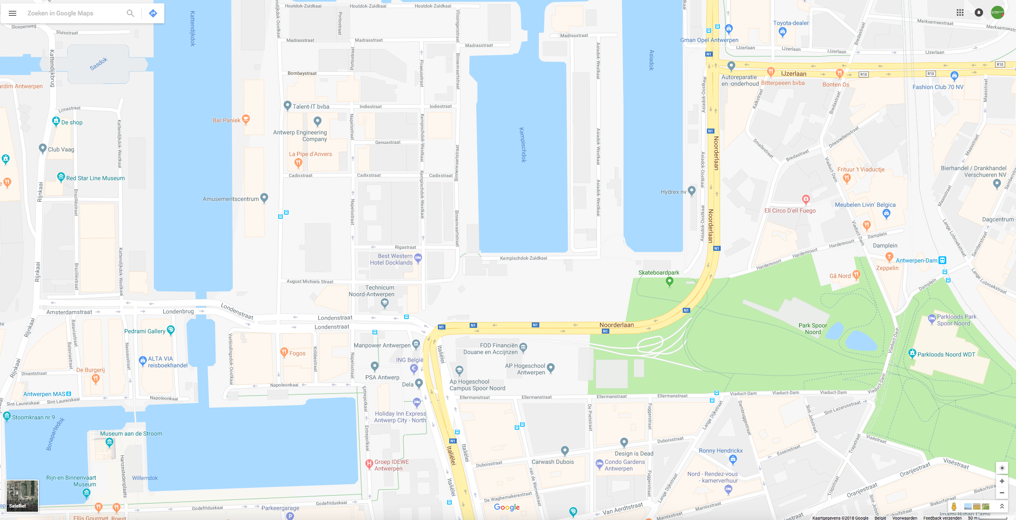

Slide 24
Serviceflats en dienstencentrum Cadix
August Michielsstraat 29 - 2000 Antwerpen
In de cadix wijk op het Eilandje
Gelegen aan het water, ter hoogte van de jachthaven in het Kempisch Dok
tegenover het nieuwe ZNA-ziekenhuis
op wandelafstand van het centrum

Slide 25
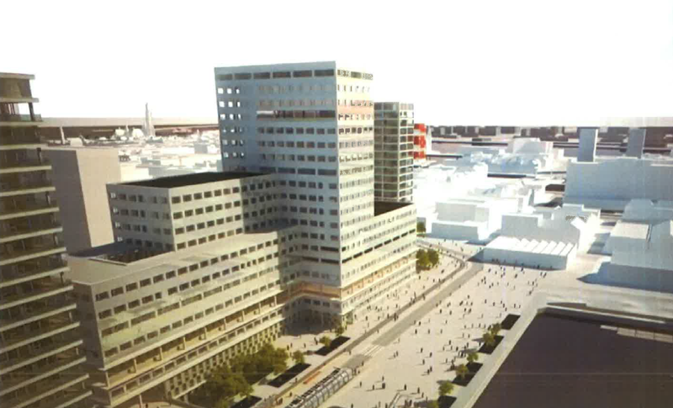
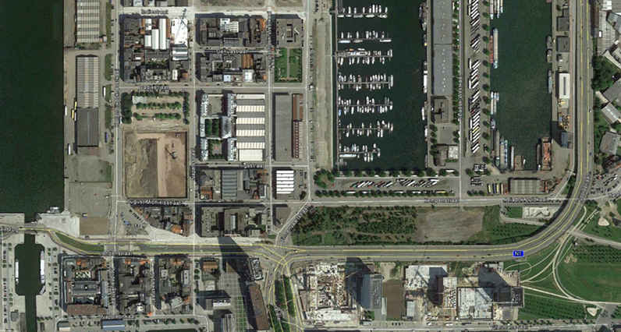

Slide 26
Impact voor de buurt

Slide 27
Werfverkeer
Werfverkeer: van maandag tot vrijdag. Occasioneel kan er op zaterdag worden gewerkt.
Vrachtvervoer via Noorderlaan en de Londenstraat
Werf gelegen op kruispunt waar verschillende werven samenkomen (nieuw ZNA ziekenhuis, project Binnenvaert, werf Scholen van morgen, heraanleg tramlijn, … )
→ Impact op de aan- en afrijroutes, aannemer tracht in functie van de informatie van deze werven en die via de verkeerspolitie binnenkomt, routes bij te sturen

Slide 28
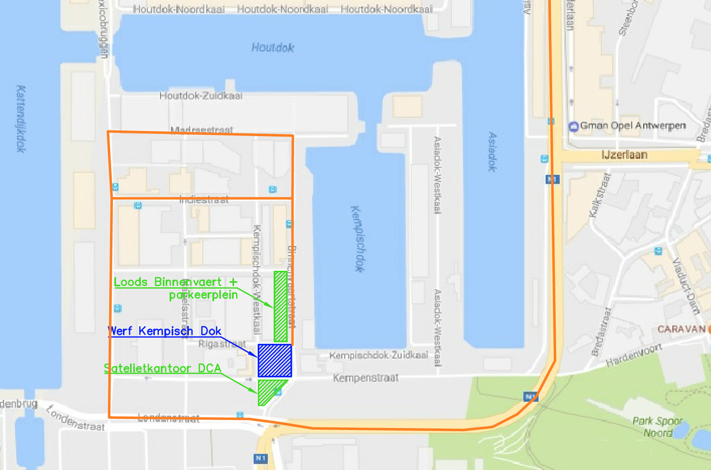

Slide 29
Parkeerdruk
Onderaannemers en werfpersoneel parkeren in de ondergrondse parking.
Kleine vrachtwagens of verhoogde bestelwagens parkeren op het openbaar domein.
Voor het administratief werfpersoneel werden parkeerplaatsen gehuurd in een nabijgelegen parking.
We proberen de hinder voor de buurt zo veel mogelijk te beperken.
Nieuwe situatie: 50 parkeerplaatsen voor de 65 serviceflats en dienstencentrum
Mogelijk worden plaatsen in de parkeergarage te huur | te koop aangeboden aan buurtbewoners.

Slide 30
Vordering van de werken
Er wordt gewerkt van maandag tot vrijdag, van 6.45 uur tot 22 uur (indien dit niet anders mogelijk is)
Zaterdagwerk trachten wij te vermijden
Februari tot juli: montage van de gevel (kan lichte hinder voor de buurt met zich meebrengen)
Eind mei: afdek van de 5de verdieping
Augustus: gebouw wind- en waterdicht

Slide 31
Timing

Slide 32
Zondag 18 maart
deelname Dag van de Zorg, bezoek de werf
meer informatie op www.zorgbedrijfantwerpen.be/dagvandezorg
Najaar 2018: modelflat klaar en mogelijkheid tot bezichtiging + informatiesessies verkoop flats
Prognose ingebruikname: zomer 2019

Slide 34
Serviceflats

Slide 35
Onze serviceflats Wonen en verzorging op maat
Jaren ervaring
Investering in renovatie en nieuwbouwprojecten
Meer mensen helpen met een woonaanbod op maat
De flats zijn te huur en te ‘koop’ via woonrechtcertificaat
Beschikbaar voor bewoning vanaf zomer 2019
Infosessies over serviceflats: u wordt tijdig uitgenodigd
Vanaf het najaar 2018 wordt er een modelflat volledig klaargemaakt en ingericht die u kan bezoeken
Notes:
Quizvraag < David De Mol

Slide 37
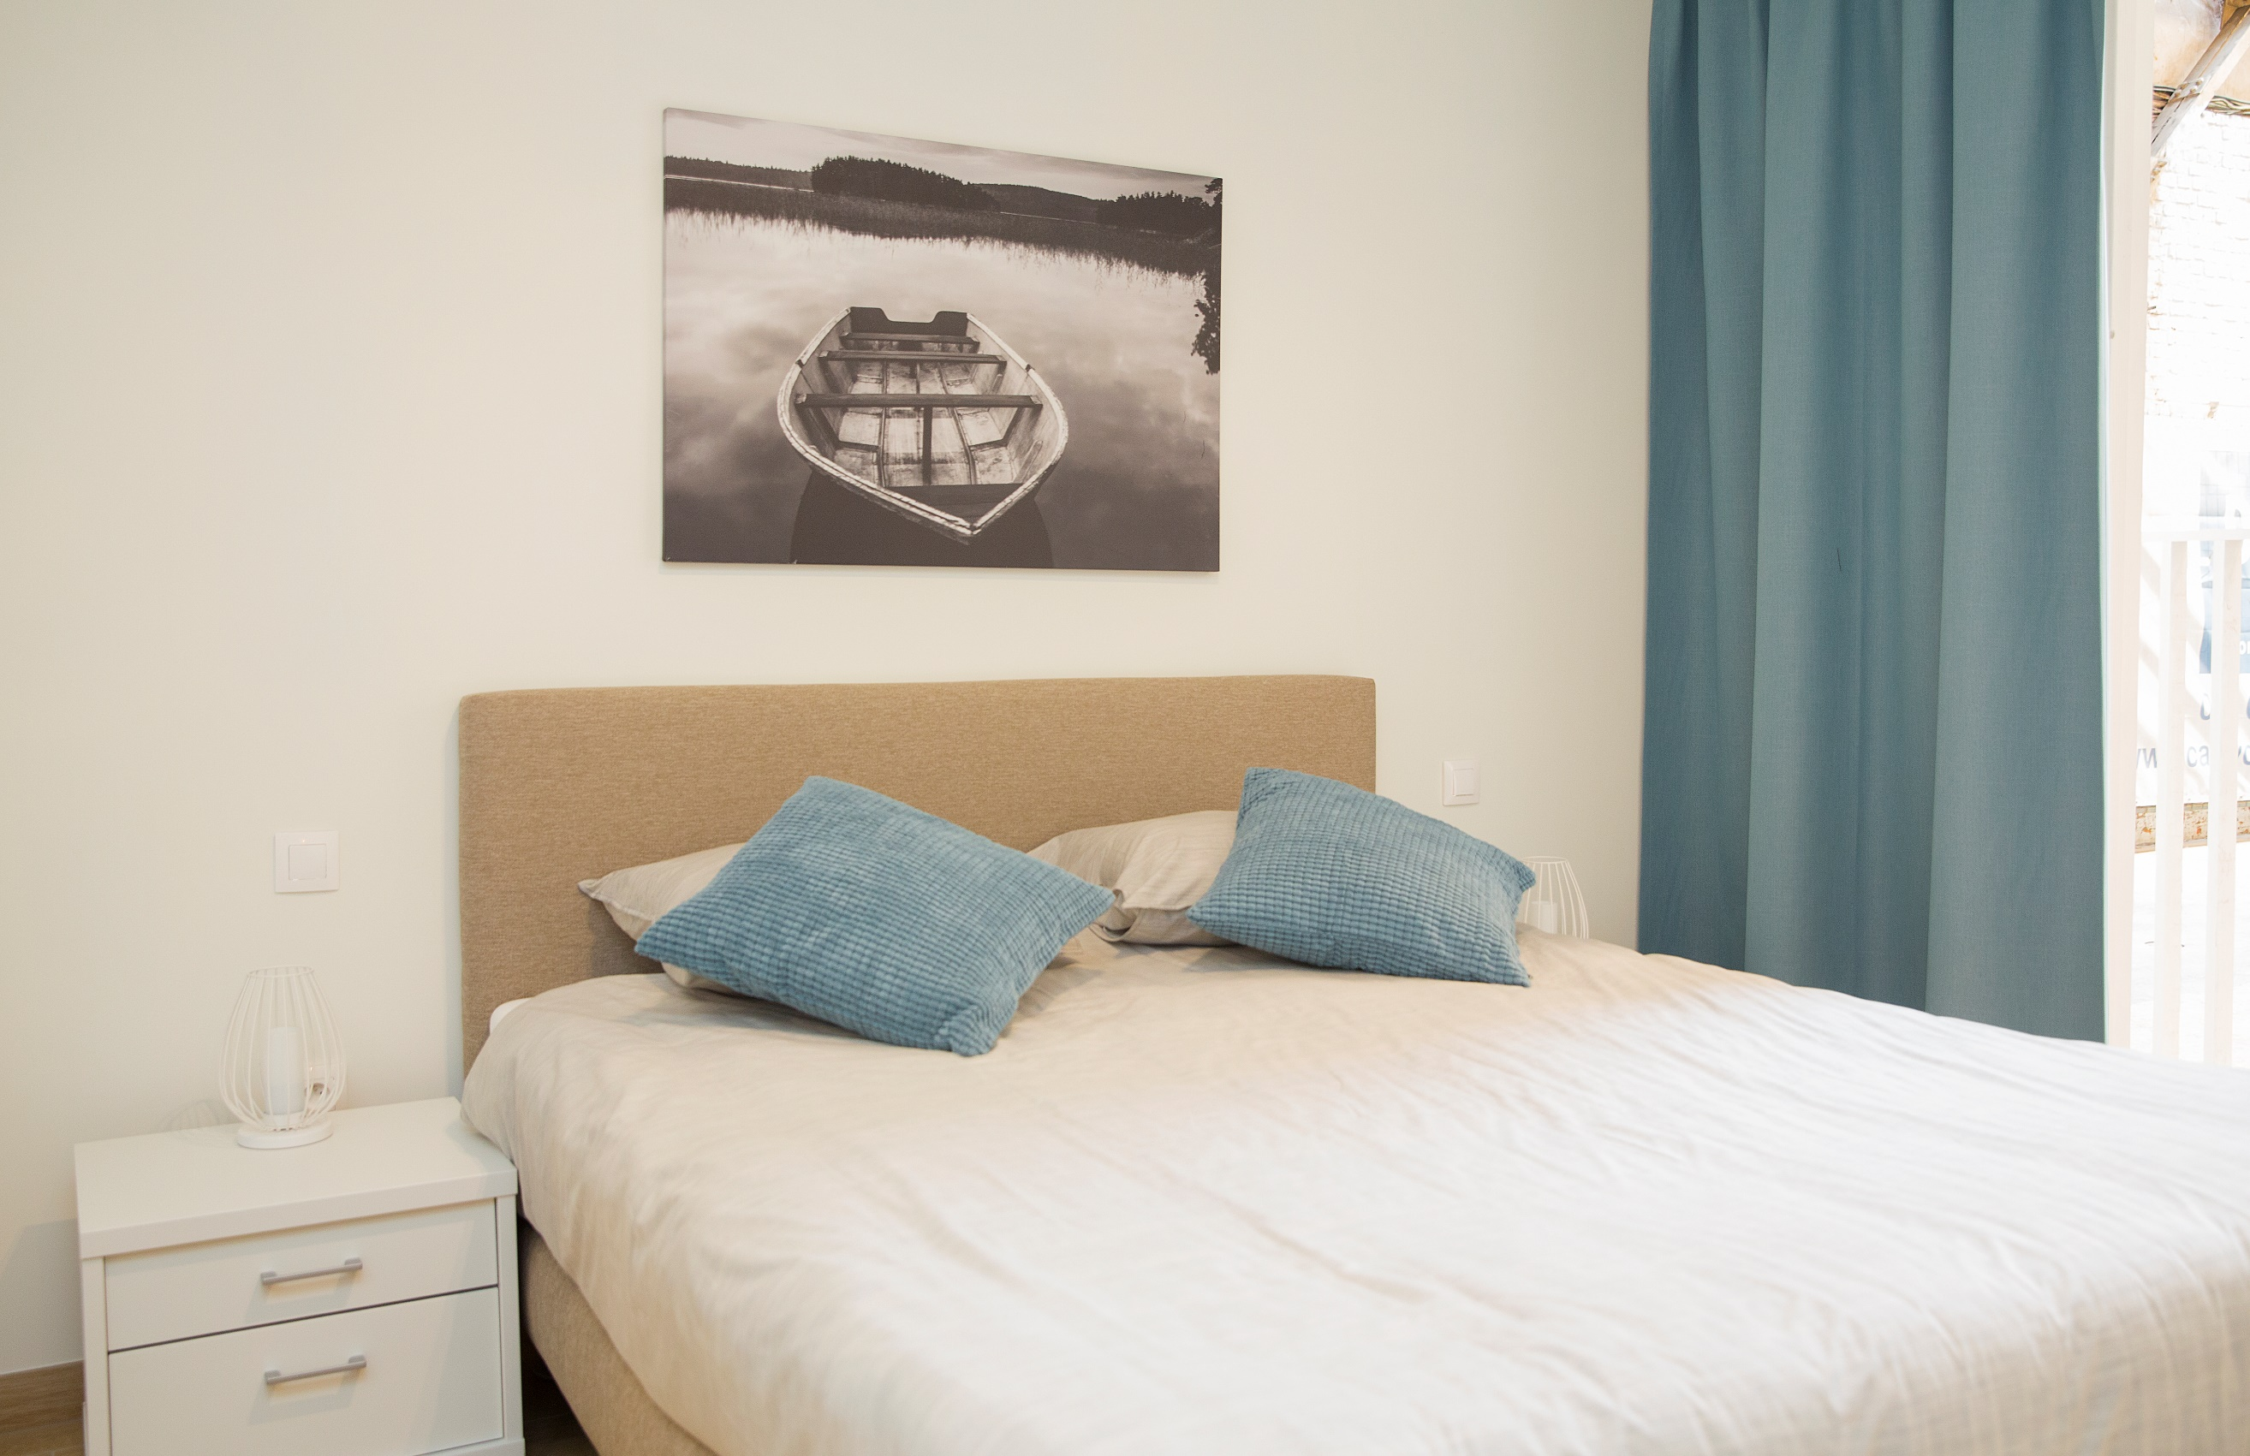

Slide 38
We houden u op de hoogte over de werken.
In de loop van 2018 organiseren we infosessies voor verkoop | verhuur van de serviceflats.
Laat uw naam na aan de registratiestand. Of bel naar onze klantendienst op 03 431 31 31. Dan ontvangt u een uitnodiging voor deze infosessies.
Vanaf morgen kan u deze presentatie terugvinden op www.zorgbedrijf.antwerpen.be/cadix

Slide 39
Heeft u nog vragen?

Slide 40
In geval van vragen:
Veerle Verheyen| directeur regio centrum: veerle.verheyen@zorgbedrijf.antwerpen.be
Klantendienst van Zorgbedrijf Antwerpen: 03 431 31 31 - klantendienst@zorgbedrijf.antwerpen.be

Slide 41
Bedankt voor jullie aandacht!
infovergadering buurtbewoners 7 februari 2018

Slide 42
www.zorgbedrijf.antwerpen.be

